Slide 1
Государственное бюджетное профессиональное образовательное учреждение «Кулебакский металлургический колледж»
Блюда из жареной рыбы с гарниром

Slide 2
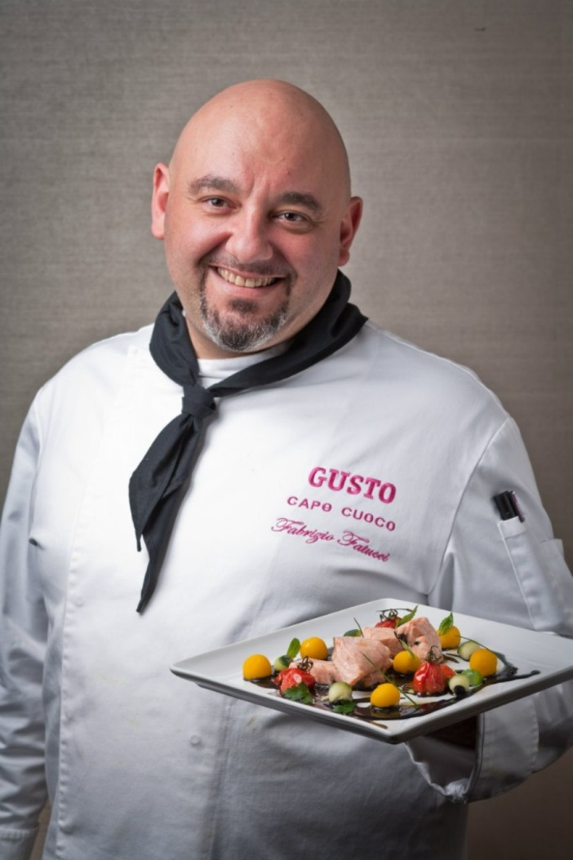
Введение
Повар – это человек, который занимается приготовлением пищи в заведениях общественного питания. Но эти слова не могут полностью охарактеризовать поварскую профессию. Повар – это волшебник, который из самых простых продуктов может приготовить настоящий шедевр.

Slide 3
Горячие рыбные блюда занимают значительное место в ассортименте блюд, используемых в питании. В рыбных блюдах много белков, которые усваиваются легче, чем белки мяса. Мышечная ткань рыбы по сравнению с мясом мягче и нежнее, так как коллаген в соединительно­тканных прослойках рыб менее устойчив к нагреванию и быстрее переходит в глютин.
В зависимости от взятых видов рыб, блюда из них содержат различное количество жира. Наибольшее — блюда, приготовленные из осетровой, лососевой рыбы, сельди, кефали, палтуса, камбалы. Маложирными считают блюда из тресковых, щуки, окуня, сазана. Содержание жира необходимо знать, чтобы подобрать к блюдам соответствующие гарнир и соус.

Slide 4
Технологическая схема блюда «Рыба жареная с луком по-ленинградски»
Рыба соль перец мука лук репчатый жир гарнир
посыпают
панируют
обжаривают
отпускают

Slide 5
Технология приготовления
Картофель варят в кожице, охлаждают, очищают, нарезают кружочками и обжаривают с обеих сто­рон. Репчатый лук нарезают кольцами, панируют в муке и жарят во фритюре до золотистого цвета. Порционный кусок рыбы жарят основным способом и доводят до готовности в жарочном шкафу. Жареную рыбу укладывают на порци­онную сковороду в середину, вокруг — жареный картофель кружочками, а на рыбу кладут кольца жареного лука.

Slide 6
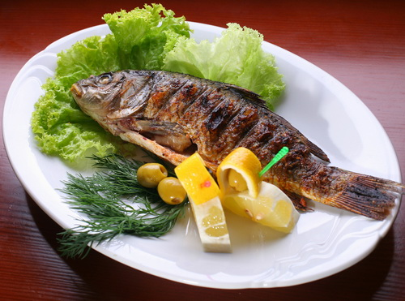
Требования к качеству
Жареную рыбу подают одним порционным куском с кожей и костями, с кожей без костей, без кожи и костей. Осетровую — без хрящей, с кожей или без кожи. Мелкую рыбу — в целом виде, с хорошо вычищенной брюшной полостью. Рыба должна сохранять свою форму. Поверхность ее должна быть покрыта ровной поджаристой корочкой от золотистого до светло-коричневого цвета, при этом допускается легкое отставание панировки у рыбы фри. Консистенция — мягкая, сочная; мясо легко отделяется вилкой, но не дряблое. Вкус рыбы — специфический; без постороннего привкуса. Запах — рыбы и жира.

Slide 7
Также из рыбы можно приготовить следующие блюда:
Рыба жареная в тесте
Рыба жареная с зеленым маслом

Slide 8
Также из рыбы можно приготовить следующие блюда:
Рыба жареная во фритюре

Slide 9
Организация рабочего места
Рабочее место должно быть достаточной площадью, чтобы обеспечить размещение оборудования.
Рабочие места располагаются по ходу технологического процесса
Рабочие места могут быть универсальными и специализированными

Slide 10
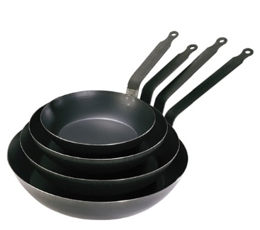
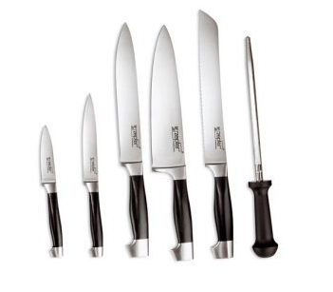
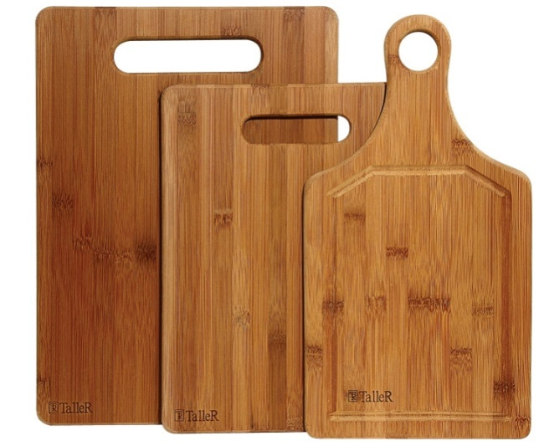
Оборудование, инструменты и приспособления
Производственные столы
Разделочные доски
Сковороды
Ножи

Slide 11
Техника безопасности
Электрооборудование должно быть заземлено;
Изучить правила эксплуатации оборудования;
Следить за санитарным состоянием цеха и каждого рабочего места;
При работе с наплитной посудой , посуду берут с помощью прихваток или полотенец;
Крышки у наплитных котлов во время варки необходимо открывать движением на себя;
П/ф для жарки укладываем на сковороду движением от себя;
Обязательно должна быть аптечка

Slide 12
Спасибо за внимание!

